Slide 1
數位邏輯電路
清華大學電腦系
陶品
taopin@tsinghua.edu.cn
辦公室：FIT 3－531 （13717813059）

Slide 2
課程基本情況（5）
教學形式：講課，輔導，網上、定時和現場答疑
學時安排：3學分，共48學時
教學內容
第一章：前言和基本知識介紹 （第1周，前3學時）
第二章 邏輯代數和化簡方法 （第2、3周，共6學時）
第三章：門電路 （第4周，共3學時）
第四章：組合邏輯電路 （第5～7周，共9學時）
第五章：時序邏輯電路 （第8～12周，共15學時）
第六章：可程式設計邏輯電路 （第13～15周，共9學時）
數字邏輯電路課程總複習 （第16周，3學時）

Slide 3
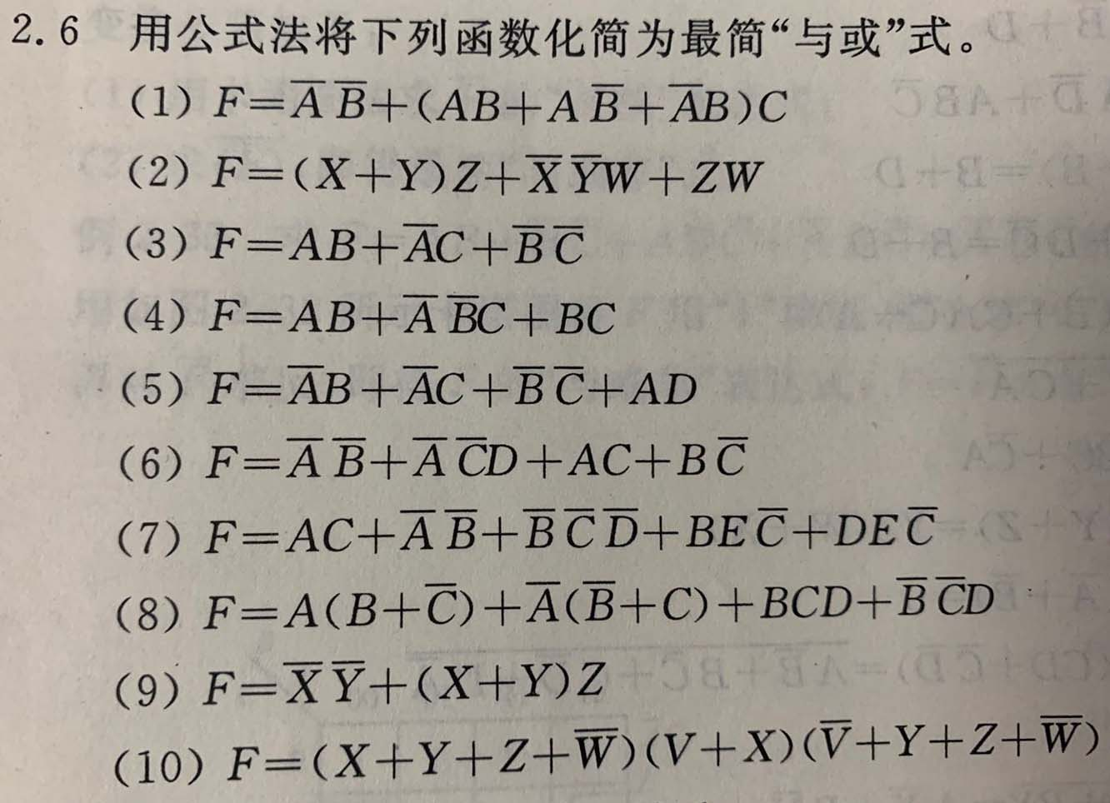
作業
2.6（1）～（6）

Slide 4
作業
每週一佈置課程作業，請同學們當周周日23:59之前完成，並在網路學堂的“課程作業”欄目中提交。助教在下周周日23:59之前批改完成。
因特殊情況未能按時完成，請在第16周結束之前自行email聯繫助教補交，補交的每份作業扣0.5分，缺交一次扣2分（平時成績共計20分）。
計31，32，33，36，37，38聯繫TA，陳助教補交作業 (chenym22@mails.tsinghua.edu.cn)
計34，35及其他班級的同學聯繫TA，李助教補交作業 (li-yang23@mails.tsinghua.edu.cn)

Slide 5
第一章 數制和碼制
本章內容
1.1 數制
1.2 碼制

Slide 6
數制和碼制（1）
數制
十進位、二進位、八進制、十六進位
數制轉換
碼制
十進位數字的二進位編碼
8421碼（BCD碼）、餘3碼、餘3迴圈碼、格雷碼
字元編碼
7位ASCII、8位ASCII

Slide 7
數制和碼制（2）
數制
一個進位元數目包含兩個基本因素
基數（1、4、3、7、5）
位權（100、10、1、0.1、0.01）

Slide 8
數制和碼制（3）
數制
一個進位元數目包含兩個基本因素
基數：
數制中數碼的個數
基數為R的數制（簡稱R進制）包含0～R－1的數碼
進位規律是“逢R進一”。

Slide 9
數制和碼制（4）
數制
一個進位元數目包含兩個基本因素
位權：
R進制數中處於不同位數的數碼，代表不同的權值
某個數位上的數值由本位數碼的值乘以本位對應的固定常數
該固定常數稱為位權
不同的數位有不同的位權

Slide 10
數制和碼制（5）
R進制數N的表示方式
並列表示方式
n為整數部分的數位，m為小數部分的數位，R表示基數
多項式標識方式
K_{i}表示不同數位的數碼，（R－1）≥ K_{i} ≥ 0
或

Slide 11
數制和碼制（6）
十進位數字
基數為10，數碼0～9
任意一個十進位數字可以表示為
權值10^{i}
如143.75

Slide 12
數制和碼制（7）
二進位數字
基數為2，數碼0，1
任意一個二進位數字可以表示為
權值2^{i}
如101.11

Slide 13
數制和碼制（8）
八進位數
基數為8，數碼0～7
任意一個八進位數可以表示為
十六進位數
基數為16，數碼0～9，A B C D E F
任意一個十六進位數可以表示為

Slide 14
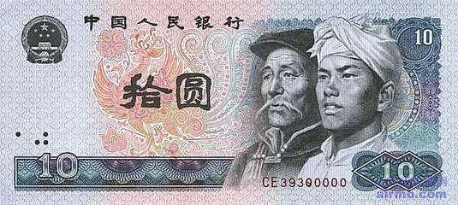
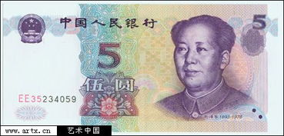
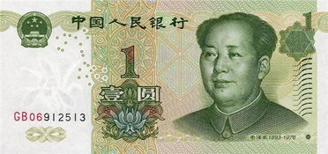
這是什麼數制和碼制？
M（Money）數
基數為N，位權分比為1、2、5、10
任意一個M數可以表示為
(2103)_{M} = 2x10 + 1x5 + 0x2 + 3x1 = (28)₁₀

Slide 15
數制和碼制（9）
數制轉換
二－十進位互換
二－八進制互換
二－十六進位互換
小常識
K，M，G，T，P，E，Z，Y，B……各自的含義

Slide 16
數制和碼制（10）
二－十進位互換
二－十進位轉換：將（1101)₂ 轉成十進位數字
十－二進位轉換：將75轉成二進位數字
2
75
………………餘數＝1
2
………………餘數＝1
37
2
18
………………餘數＝0
（75)₁₀ ＝
（1001011)₂
2
9
………………餘數＝1
2
4
………………餘數＝0
2
2
………………餘數＝0
2
1
………………餘數＝1
0

Slide 17
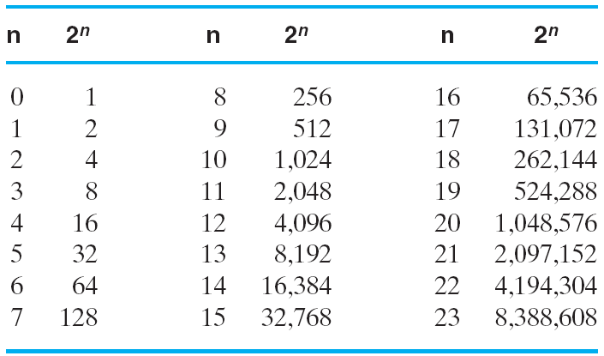
基數轉換中常用的數
表1-1 2的冪表

Slide 18
數制和碼制（11）
二－八進制互換
二－八進制轉換：將（1101101)₂ 轉成八進位數
八－二進位轉換：將（573)₈ 轉成二進位數字

Slide 19
數制和碼制（12）
二－十六進位互換
二－十六進位轉換：將（1101101)₂ 轉成十六進位數
十六－二進位轉換：將（5A3F)₁₆ 轉成二進位數字

Slide 20
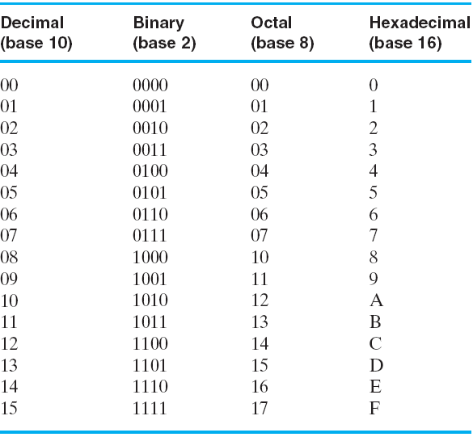
表1-2 不同基的碼表

Slide 21
數制和碼制（13）
數制
碼制
原碼、反碼、補數
十進位數字的二進位編碼
8421碼（BCD碼）、餘3碼、格雷碼
字元編碼
7位ASCII、8位ASCII

Slide 22
數制和碼制（14）
十進位數字的二進位編碼
8421碼（BCD碼：binary-code-decimal）(有權碼)
4位元二進位碼從高到低權值為2³ (8) ,2² (4) , 2¹ (2) , 2⁰ (1)
5421碼 (有權碼)
4位元二進位碼從高到低權值分別為5， 4， 2， 1
2421碼 (有權碼)
4位元二進位碼從高到低權值分別為2， 4， 2， 1
餘三碼 (無權碼)
十進位數字用餘三碼表示，比8421碼在二進位上多3
餘三碼＝8421碼＋（0011）₂

Slide 23
數制和碼制（15）
十進位數字的二進位編碼（BCD碼），8421碼、5421碼等。
Binary_code_decimal
簡稱為二——十進位碼或BCD碼，即用若干位(4位)二進位數字來表示一位十進位數字。

Slide 24
數制和碼制（16）
8421 BCD碼
簡稱8421碼。按4位元二進位數字的自然順序，取前十個數依次表示十進位的0～9，後6個數不允許出現，若出現則認為是非法的或錯誤的。
8421碼是一種有權碼，每位有固定的權，從高到低依次為8, 4, 2, 1，如 : 8421碼 0111=0×8+1×4+1×2+1×1=7
舉例：N=（93）₁₀， 則有：N=（1001 0011）8421BCD等等

Slide 25
數制和碼制（17）
5421碼
簡稱5421碼。按4位二進位數字(B₃B₂B₁B₀)的自然順序值，取前十個數依次表示十進位的0～9，5421碼也是一種有權碼，每位有固定的權，從高到低依次為5421 。
例如：N= （93）₁₀ ， 則有：
N=（1100 0011）_{5421BCD}
10進制5的5421編碼應該是？

Slide 26
數制和碼制（18）
2421碼
簡稱2421碼。按4位二進位數字(B₃B₂B₁B₀)的自然順序值，取前十個數依次表示十進位的0～9，2421碼是一種有權碼，每位有固定的權，從高到低依次為2421 。
例如：N=（93）₁₀， 則有：
N=（1111 0011）2421BCD
10進制5的2421編碼應該是？

Slide 27
數制和碼制（19）
無權編碼
餘3碼
8421碼再加0011
由8421碼加3形成，是一種無權碼。如果兩個餘3碼相加沒有進位，則和數要減3，否則和數要加3。

Slide 28
數制和碼制（20）
餘三碼計算舉例
1 3 4 5 6 11
例如：0100+0110=0111
1000+1001= 10100
0 1 0 0
＋) 0 1 1 0
1 0 0 0
＋) 1 0 0 1
1 0 1 0
1 0 0 0 1
－)
0 0 1 1
＋)
0 0 1 1
0 1 1 1
1 0 1 0 0

Slide 29
數制和碼制（21）
十進位數字 | 8421碼 | 5421碼 | 2421碼 | 餘三碼
0 | 0000 | 0000 | 0000 | 0011
1 | 0001 | 0001 | 0001 | 0100
2 | 0010 | 0010 | 0010 | 0101
3 | 0011 | 0011 | 0011 | 0110
4 | 0100 | 0100 | 0100 | 0111
5 | 0101 | 1000 | 1011 | 1000
6 | 0110 | 1001 | 1100 | 1001
7 | 0111 | 1010 | 1101 | 1010
8 | 1000 | 1011 | 1110 | 1011
9 | 1001 | 1100 | 1111 | 1100
四種十進位數字的編碼表
Notes:
2421的編碼碼表和教材上有所不同，充分說明了可以有多種編碼方案。

Slide 30
數制和碼制（22）
格雷碼
一種無權碼
有多種形式
編碼特點：任何相鄰的十進位數字的格雷碼僅有一位不同。
應用優勢:可以減少代碼變換中電路瞬間產生的錯誤，可靠性較好。

Slide 31
數制和碼制（23）
十進位數字的四種格雷碼表
對稱
十進位數字 | 8421碼 | 格雷碼1 | 格雷碼2 | 典型格雷碼 | 修改格雷碼
0 | 0000 | 0000 | 0000 | 0000 | 0010
1 | 0001 | 0001 | 0001 | 0001 | 0110
2 | 0010 | 0011 | 0011 | 0011 | 0111
3 | 0011 | 0010 | 0010 | 0010 | 0101
4 | 0100 | 0110 | 0110 | 0110 | 0100
5 | 0101 | 1110 | 0111 | 0111 | 1100
6 | 0110 | 1010 | 0101 | 0101 | 1101
7 | 0111 | 1011 | 0100 | 0100 | 1111
8 | 1000 | 1001 | 1100 | 1100 | 1110
9 | 1001 | 1000 | 1000 | 1101 | 1010
迴圈
對稱迴圈
迴圈
擴充
Notes:
格雷碼：可靠性高，廣泛用於輸入輸出。 格雷碼1：中央對稱
格雷碼2：0-9可迴圈 典型格雷碼，15對應為1000實現0-15可迴圈，可以擴展到任意大的數位，不需要碼表，直接計算可以獲得格雷碼與二進位編碼之間的雙向映射關係。 修改格雷碼，既迴圈，又中央對稱，同時其0對應典型格雷碼的3，所有又稱餘3迴圈碼。

Slide 32
數制和碼制（24）
格雷碼的特點
編碼特點：任何相鄰十進位數字的格雷碼僅有一位不同
格雷碼1：除最高位以外，中線對稱。
典型格雷碼：可以對十進位編碼，也可以對任意大的二進位數字進行編碼。 編碼規則：G_{i}＝B_{i＋1}⊕ B_{i} 解碼規則：？？？（思考題）
修改格雷碼：中線對稱反射，“餘三迴圈碼” (迴圈碼的特點：相鄰兩個編碼之間只有一位元數不同，而且首尾兩個編碼之間也只有一位元數不同)

Slide 33
數制和碼制（25）
字元編碼
數位系統中，需要對符號，文字，圖像等進行編碼
7位ASCII、8位ASCII
7位ASCII編碼（教材13頁）
高3位b₆b₅b₄區分
b₆b₅b₄ （000，001）：控制字元
b₆b₅b₄ （010，011）：數位及通用符號
b₆b₅b₄ （100，101）：大寫英文字母
b₆b₅b₄ （110，111）：小寫英文字母

Slide 34
數制和碼制——小結
數制
十進位、二進位、八進制、十六進位
數制轉換
碼制
十進位數字的二進位編碼
8421碼（BCD碼）、餘3碼、餘3迴圈碼、格雷碼
字元編碼
7位ASCII、8位ASCII
原碼、補數與反碼：帶符號的二進位數字編碼，將在電腦原理課程學習

Slide 35
第二章 邏輯代數（1）
本章內容
2.1 邏輯代數的基本運算與公式
2.2 公式法化簡邏輯函數
2.3 圖解法(坎諾圖)化簡邏輯函數
2.4 邏輯函數的表格法化簡(Q-M法 )

Slide 36
第二章 邏輯代數（2）
2.1 邏輯代數的基本運算與公式
2.2 公式法化簡邏輯函數
2.3 圖解法(坎諾圖)化簡邏輯函數
2.4 邏輯函數的表格法化簡(Q-M法 )

Slide 37
第二章 邏輯代數（3）
2.1 邏輯代數的基本運算與公式
邏輯代數：又叫布林代數，開關代數。是二進位運算的基礎，用代數方法研究邏輯問題。由英國數學家布林和德.摩根於1847年提出。
邏輯函數的表示：真值表，運算式，邏輯門。
邏輯代數的基本運算：與、或、非
(1) 與運算，邏輯乘
(2) 或運算，邏輯加
(3) 非運算，取反
Notes:
術語“布林代數”得名於喬治·布林（1815–1864），他是自學成材的英國數學家。他最初在1847年出版的一個小冊子《邏輯的數學分析》中介入了代數邏輯系統，用來響應在奧古斯都·德·摩根和William Hamilton之間的公開論戰，後來又出現在1854年出版的更充實的書《思維規律》中。布林的公式化在一些重要方面不同於上述描述。

Slide 38
第二章 邏輯代數（4）
2.1 邏輯代數的基本運算與公式
邏輯代數和普通代數的共同之處：變數和變數的運算。
邏輯代數一般用字母表示變數。
邏輯變數的取值：“0”或“1”。
邏輯代數的基本運算：與、或、非

Slide 39
第二章 邏輯代數（4）
2.1 邏輯代數的基本運算與公式
邏輯代數的基本運算
邏輯代數的基本公式

Slide 40
第二章 邏輯代數（5）
對於一個2輸入變數，一共有多少種邏輯？
X Y
F
X Y
16種可能的邏輯函數(F₀–F₁₅)
0 | 0 | 0 | 0 | 0 | 0 | 0 | 0 | 0 | 0 | 1 | 1 | 1 | 1 | 1 | 1 | 1 | 1
0 | 1 | 0 | 0 | 0 | 0 | 1 | 1 | 1 | 1 | 0 | 0 | 0 | 0 | 1 | 1 | 1 | 1
1 | 0 | 0 | 0 | 1 | 1 | 0 | 0 | 1 | 1 | 0 | 0 | 1 | 1 | 0 | 0 | 1 | 1
1 | 1 | 0 | 1 | 0 | 1 | 0 | 1 | 0 | 1 | 0 | 1 | 0 | 1 | 0 | 1 | 0 | 1
X
Y
X = Y
NOT X
1
0
X AND Y
X XOR Y
X OR Y
X NOR Y
NOT (X OR Y)
NOT Y
X NAND Y
NOT (X AND Y)

Slide 41
第二章 邏輯代數（6）
2.1 邏輯代數的基本運算與公式
邏輯代數的基本運算：與、或、非
(1) 與運算，邏輯乘
A
B
A | B | F
0 | 0 | 0
1 | 0 | 0
0 | 1 | 0
1 | 1 | 1
F
A
B
F
A
F
B

Slide 42
第二章 邏輯代數（7）
2.1 邏輯代數的基本運算與公式
邏輯代數的基本運算：與、或、非
(2) 或運算，邏輯加
A
A | B | F
0 | 0 | 0
1 | 0 | 1
0 | 1 | 1
1 | 1 | 1
B
F
A
+
F
B

Slide 43
第二章 邏輯代數（8）
2.1 邏輯代數的基本運算與公式
邏輯代數的基本運算：與、或、非
(3) 非運算，取反
A | F
0 | 1
1 | 0
R
A
F
A
F

Slide 44
第二章 邏輯代數（9）
2.1 邏輯代數的基本運算與公式
其他基本的邏輯電路
“與非”門：實現“與非”運算的電路。
A | B | F’＝AB
0 | 0 | 0
1 | 0 | 0
0 | 1 | 0
1 | 1 | 1
F=AB
1
1
1
A
F
B
0

Slide 45
第二章 邏輯代數（10）
2.1 邏輯代數的基本運算與公式
其他基本的邏輯電路
“或非”門：實現“或非”運算的電路。
A | B | F’＝A＋B
0 | 0 | 0
1 | 0 | 1
0 | 1 | 1
1 | 1 | 1
F=A＋B
1
0
0
A
+
F
0
B

Slide 46
第二章 邏輯代數（11）
2.1 邏輯代數的基本運算與公式
其他基本的邏輯電路
“與或非”門：實現“與或非”運算的電路。
A
A
B
B
+
F
+
F
C
C
D
D
“與或非”門

Slide 47
第二章 邏輯代數（12）
2.1 邏輯代數的基本運算與公式
其他基本的邏輯電路
“異或”門：實現“異或”運算的電路。
A | B | F
0 | 0 | 0
1 | 0 | 1
0 | 1 | 1
1 | 1 | 0
A
⊕
F=A⊕B
B
“異或”門

Slide 48
第二章 邏輯代數（13）
2.1 邏輯代數的基本運算與公式
其他基本的邏輯電路
“同或”門(“異或非”門)：實現“同或”運算的電路。
A | B | F
0 | 0 | 1
1 | 0 | 0
0 | 1 | 0
1 | 1 | 1
A
⊕
F=A ⊕ B
B
“同或”門

Slide 49














第二章 邏輯代數（14）
常用邏輯門符號
符號名稱 | 國標符號 | 常用符號 | 國際流行符號 | IEEE邏輯符號
及閘
或閘
反閘
+

Slide 50















第二章 邏輯代數（15）
常用邏輯門符號
符號名稱 | 國標符號 | 常用符號 | 國際流行符號 | IEEE邏輯符號
反及閘
反或閘
異或閘
同或閘
&
+
+
•

Slide 51
第二章 邏輯代數（13）
2.1 邏輯代數的基本運算與公式
邏輯代數的基本運算——小結
基本運算：與、或、非
電路：“與”門，“或”門，“非”門
常用運算：與非、或非、與或非、異或、同或
電路：“與非”門，“或非”門，“與或非”門
“異或”門，“同或”門

Slide 52
第二章 邏輯代數（14）
2.1 邏輯代數的基本運算與公式
邏輯代數的基本運算
邏輯代數的基本公式

Slide 53
第二章 邏輯代數（15）
2.1 邏輯代數的基本運算與公式
邏輯代數的基本公式(Elementary)
重疊律
互補律
1律
對合律
0律

Slide 54
第二章 邏輯代數（16）
2.1 邏輯代數的基本運算與公式
邏輯代數的基本公式
交換律
(Commutativity)
結合律
(Associativity)
分配律
(Distributivity)

Slide 55
第二章 邏輯代數（17）
2.1 邏輯代數的基本運算與公式
邏輯代數的基本公式
吸收律
(Absorption)
反演律(德·摩根定律)
(De Morgan's)

Slide 56
第二章 邏輯代數（18）
2.1 邏輯代數的基本運算與公式
邏輯代數的基本公式
包含律
(Consensus)

Slide 57
第二章 邏輯代數（19）
反演規則
設F是邏輯函數，如將函數F中所有“與”符號換為“或”符號；所有“或”符號換為“與”符合；所有原變數換為反變數；所有反變數換為原變數；“0”換成“1”；“1”換成“0”，所得新的邏輯運算式為原函數的反函數。
利用反演規則可以方便地求得函數的反函數。
對偶規則
如果將邏輯函數F中的“與”符號換為“或”符號；將“或”符號換為“與”符號；將“1”換為“0”，將“0”換為“1”；但邏輯變數不進行反變換，得到新的邏輯函數運算式，記作F’，把F’稱為F的對偶式，獲得對偶式的規則稱為對偶規則。

Slide 58



第二章 邏輯代數（20）
2.1 邏輯代數的基本運算與公式
邏輯代數的基本公式 （可適用任意多個變數，以3變數為例）
反演規則：
對偶規則：
$$F=ABC＋AB\overline{C}＋A\overline{B}C＋A\overline{B}\overline{C}$$
$$\overline{F}=（\overline{A}＋\overline{B}＋\overline{C}）（\overline{A}＋\overline{B}＋C）（\overline{A}＋B＋\overline{C}）（\overline{A}＋B＋C）$$
函數F和G相等，則F’和G’也相等。
對偶的對偶，為函數自身。
$$F=A（B＋C）$$
$$F’=A＋BC$$

Slide 59
第二章 邏輯代數（21）
2.1 邏輯代數的基本運算與公式
邏輯代數的基本公式
包含律推論
證明：

Slide 60
第二章 邏輯代數（22）
2.1 邏輯代數的基本運算與公式 ——小結
邏輯代數的基本運算：基本運算、常用運算
邏輯代數的基本公式：
各種運算基本公式
提醒注意“吸收律”，“包含律”

Slide 61
第二章 邏輯代數（23）
2.1 邏輯代數的基本運算與公式
2.2 公式法化簡邏輯函數
2.3 圖解法(坎諾圖)化簡邏輯函數
2.4 邏輯函數的表格法化簡(Q-M法 )

Slide 62
第二章 邏輯代數（24）
2.2 公式法化簡邏輯函數
化簡的目的
讓邏輯函數運算式的含義更清楚。
節省資源：用最少的電路、器件，器件的輸入也最少。
化簡目的不同，運算式結果會不同。

Slide 63
第二章 邏輯代數（25）
2.2 公式法化簡邏輯函數
與或運算式化簡
或與運算式化簡
其他形式邏輯函數化簡

Slide 64
第二章 邏輯代數（26）
與或運算式化簡
最簡與或運算式：
1、乘積的個數最少(用門電路實現，用的及閘數最少）
2、在滿足1的條件下，乘積項中的變數最少(及閘的輸入端最少)
運算式是否為最簡?
A
B
F
A
C
F
+
B

Slide 65
第二章 邏輯代數（27）
與或運算式化簡
例1
展開：
合併：
分配律：
互補律：

Slide 66
第二章 邏輯代數（28）
與或運算式化簡
例2
反演律
吸收律

Slide 67
第二章 邏輯代數（29）
與或運算式化簡
例3
合併：
分配律：
1 律：
吸收律：

Slide 68
例題
答案：

Slide 69
第二章 邏輯代數（28）
2.2 公式法化簡邏輯函數
與或運算式化簡
或與運算式化簡
其他形式邏輯函數化簡

Slide 70
第二章 邏輯代數（29）
或與運算式化簡
或與運算式：
結果要求：化簡結果仍為或與運算式
最簡條件：
(1)、或項個數最少(或閘用的最少)
(2)、在滿足1的條件下，或項中變數數最少

Slide 71
例題
答案：

Slide 72
第二章 邏輯代數（30）
2.2 公式法化簡邏輯函數
與或運算式化簡
或與運算式化簡
其他形式邏輯函數化簡

Slide 73
第二章 邏輯代數（31）
2.2 公式法化簡邏輯函數
其他形式邏輯函數化簡
轉換為與或運算式，再化簡

Slide 74
第二章 邏輯代數（32）
2.2 公式法化簡邏輯函數 ——小結
與或運算式化簡：利用基本公式化簡
其他形式邏輯函數化簡：轉換為“與或”運算式，再化簡

Slide 75
作業
2.6（1）～（6）

